Slide 1
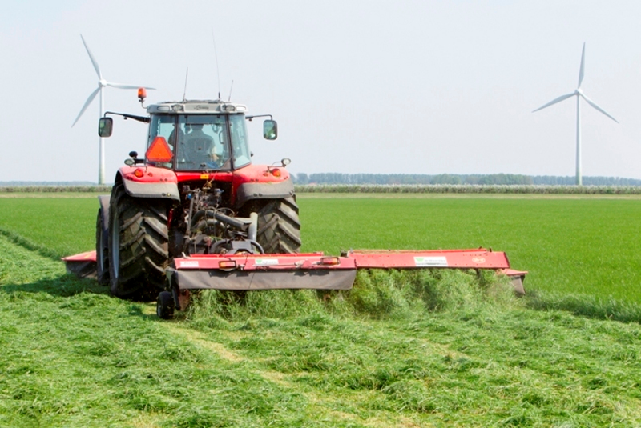
maaien

Slide 2
Beheersmaatregel maaien
Gras en andere planten blijven naturlijk groeien! Dus moet er onderhoud aan gedaan worden.
Om het niet te groef en groot te laten groeien word er gemaait om het kort te houden

Slide 3
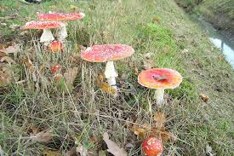
Het doel
Doel en waarom we maaien:
Als je niet maait, dan verruigt en vergrast de bloemenweide en zullen de bloemen verdwijnen. Grassoorten en ruigtekruiden reageren sterker op voeding en zullen de bloemplanten verdringen

Slide 4
Voordelen van maaien
Meer planten groei.
En ook meer insecten soorten, zoals vlinders en muggen
Ook voor het oog en de natuur is het mooier

Slide 5
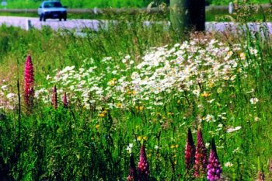
Nadelen van maaien
Veel kosten en werk
Ook veel goede en bijzondere planten/bloemen worden om gemaaid.
Geluidsoverlast en verkeershinder

Slide 6
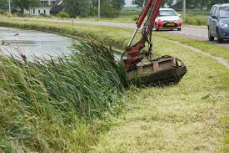
Concrete voorbeelden
Maaibalk achter een tractor
Bosmaaier
Handmaaier
Zitmaaier
Maai arm
enz

